Slide 1
Семестровая задача «REAL.NET»
Зайнуллин Егор, 244 группа
Сушенцев Денис, 244 группа
Кижнеров Павел, 242 группа

Slide 2
Цели
Реализация инструмента для быстрого создания визуальных языков
Осуществление идей технологии QReal на платформе .NET

Slide 3
Основные задачи
Реализация части составляющих графического редактора с помощью технологии WPF
Поддержка расширения функциональности приложения путем добавления плагинов
Реализация редактируемых свойств блоков
Создание объектов на палитре с помощью drag-n-drop’а
Выбор доступных в репозитории моделей, отображение их в редакторе

Slide 4
Общая архитектура

Slide 5
Некоторые детали реализации
Использование языков .NET (C# и F#)
Применение технологии WPF
Использование библиотеки GraphX для работы с графами
Задействование механизма рефлексии

Slide 6
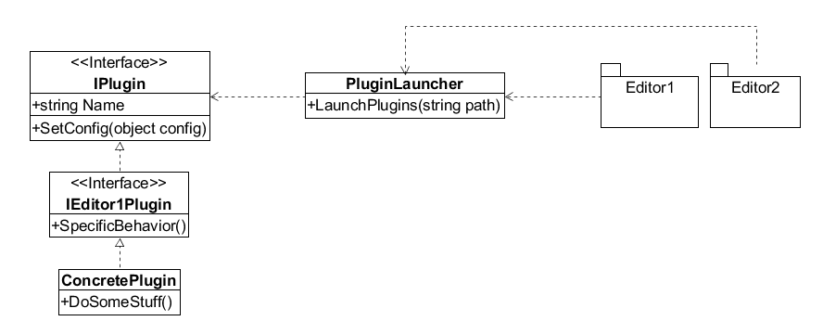
Плагинная система

Slide 7
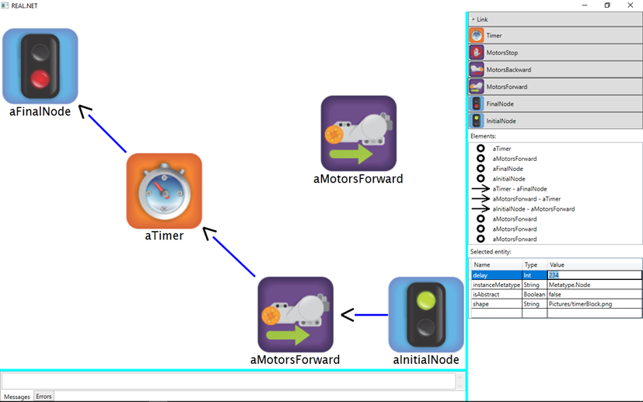
Редактируемые свойства

Slide 8
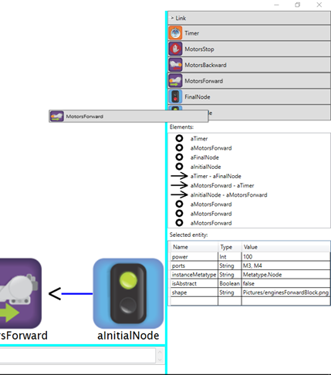
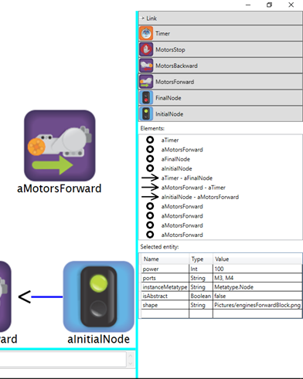
Drag-n-drop

Slide 9
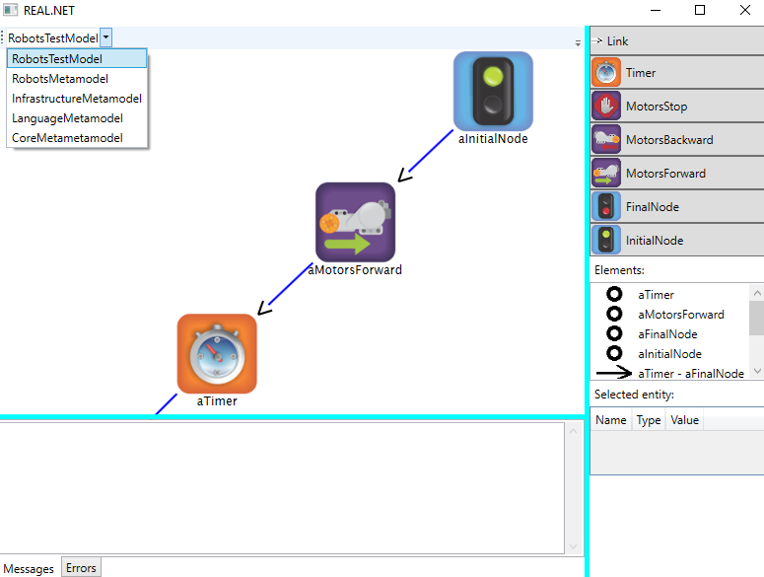
Консоль и список доступных моделей

Slide 10
Технические средства
GitHub
GitHub Projects
Gitter
Travis CI & AppVeyor CI

Slide 11
Результаты
Добавлена часть компонентов графического редактора
Реализована возможность добавления плагинов
Предоставлена возможность редактировать свойства объектов
Предоставлена возможность создавать объекты drag-n-drop’ом

